Slide 1

Prospecto jogo educativo
MATH GAME

Slide 2
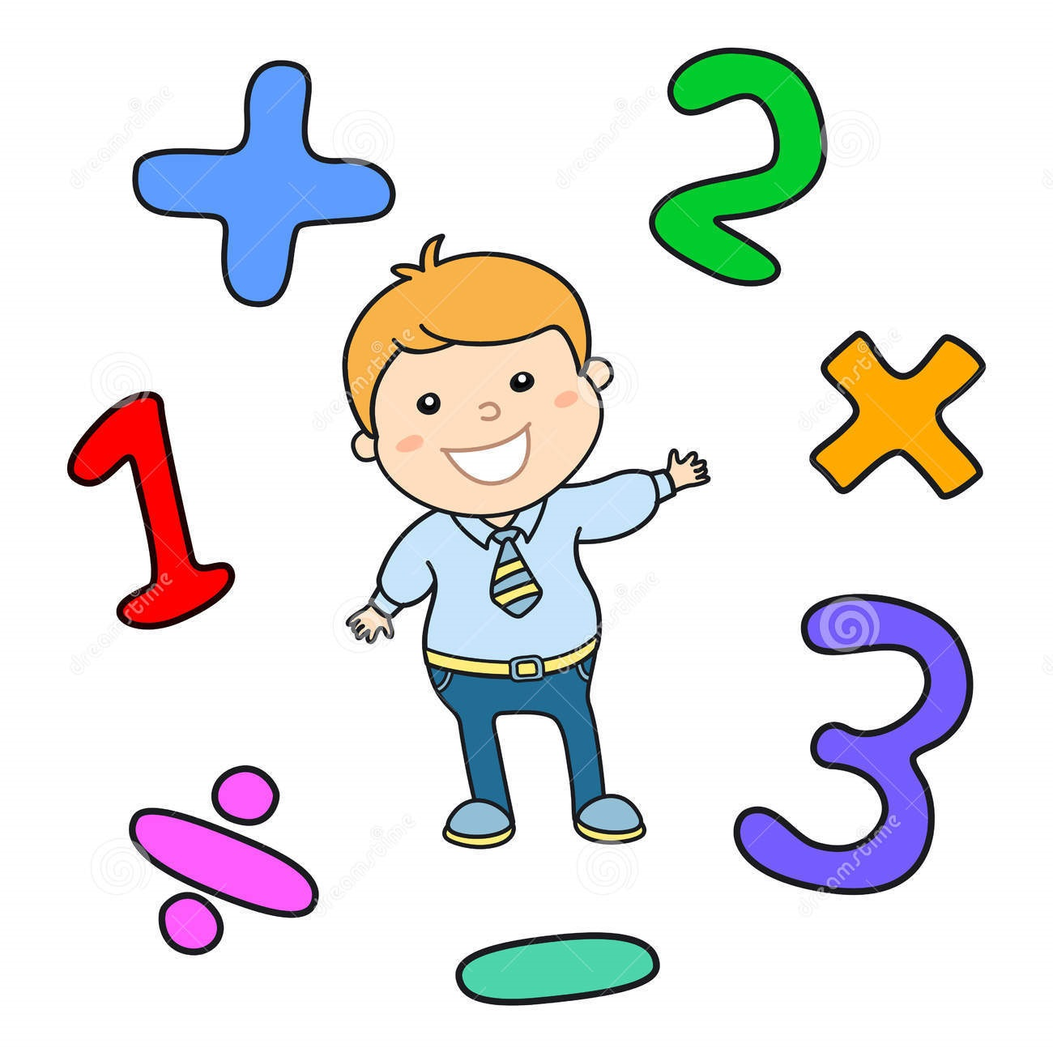

Oi pequeno, hoje iremos aprender a matemática de uma forma prática e divertida!. Vamos lá!

Slide 3
Vamos começar com uma conta de adição!
12 + 7 = ?
(A)
25
(B)
19
(C)
23

Slide 4

ADIÇÃO
12 + 7 = ?
(A)
25
(B)
19
(C)
23
QUE PENA, RESPOSTA ERRADA! TENTE NOVAMENTE!

Slide 5
Infelizmente não foi dessa vez!, mas não desista, continue tentando!

Slide 6
Vamos começar com uma conta de adição!
12 + 7 = ?
(A)
25
(B)
19
(C)
23

Slide 7

ADIÇÃO
12 + 7 = ?
(A)
25
(B)
19
(C)
23
PARABÉNS! VOCÊ ACERTOU!

Slide 8
Agora é uma conta de subtração!
21 - 11 = ?
(A)
8
(B)
14
(C)
10

Slide 9
SUBTRAÇÃO
21 - 11 = ?
(A)
8
(B)
14
(C)
10
PARABÉNS! VOCÊ ACERTOU!

Slide 10
Agora é uma conta de multiplicação!
7 x 9 = ?
(A)
63
(B)
58
(C)
71

Slide 11
MULTIPLICAÇÃO
7 x 9 = ?
(A)
63
(B)
58
(C)
71
PARABÉNS! VOCÊ ACERTOU!

Slide 12
Agora é uma conta de divisão!
16 ÷ 4 = ?
(A)
6
(B)
8
(C)
4

Slide 13
DIVISÃO
16 ÷ 4 = ?
(A)
6
(B)
8
(C)
4
PARABÉNS! VOCÊ ACERTOU!

Slide 14
Parabéns pequeno!, você foi muito bem!

